Slide 1
Мастер-класс для педагогов
«Дидактическая игра как средство экологического воспитания дошкольников»
муниципальное дошкольное образовательное автономное учреждение
«Детский сад № 123 «Гармония» комбинированного вида г. Орска»
Подготовила: воспитатель
I квалификационной категории
Танцура Ольга Геннадьевна
г. Орск -2022

Slide 2
Актуальность:
Экологическое воспитание дошкольников - новое направление педагогики, которое сменило традиционно представленное в программах ознакомление детей с природой.
Результатом экологического воспитания является экологическая культура личности. Составные экологической культуры личности дошкольника - это знания о природе и их экологическая направленность, умение использовать их в реальной жизни, в поведении, в разнообразной деятельности (в играх, труде, быту, в образовательной деятельности, на прогулках).
Для себя мы определили, что экологическое воспитание - это обширная тема. Поскольку игровая деятельность является ведущей, игры можно включить в любой фрагмент образовательной деятельности.

Slide 3
Цель:
Повысить уровень профессиональной компетентности у педагогов дошкольного образования по использованию дидактических игр для экологического воспитания дошкольников.
Задачи:
- Использовать полученные знания по экологии в разных видах деятельности;
- Продемонстрировать некоторые дидактические игры экологической направленности;
- Воспитывать любовь к природе;
- Поделиться приобретённым опытом с коллегами.

Slide 4
Дидактические игры
Словесные
игры
Настольно-печатные игры
Игры с предметами, игрушками (природным и бросовым материалами)
Игры-загадки, игры-предложения, игры-беседы
Игры-лото, игры-бродилки, игры-сравнения, игры-половинки, шашки и другие

Slide 5
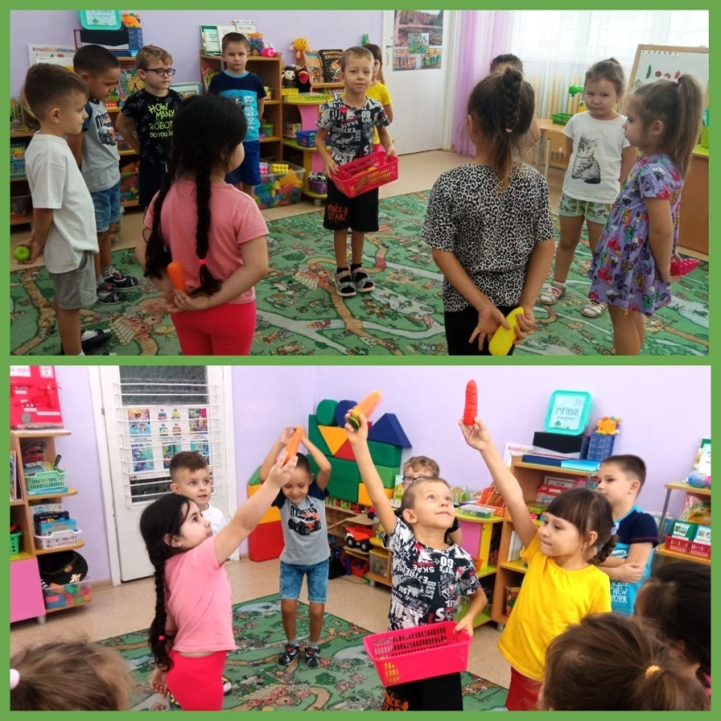
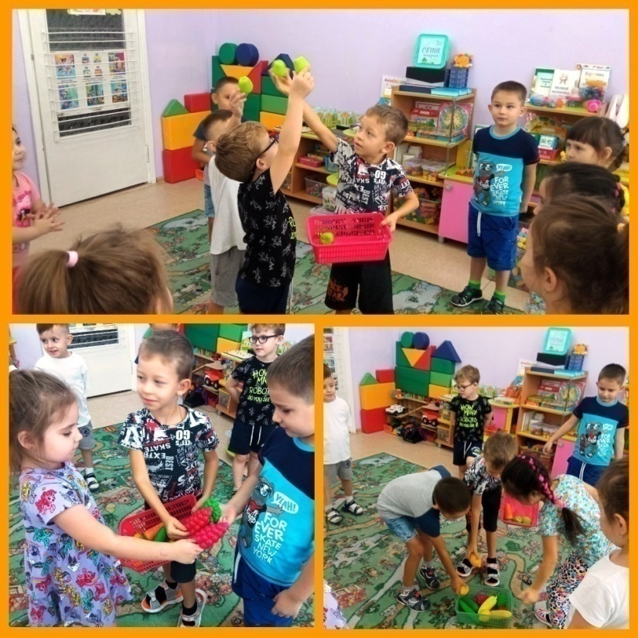
Дидактические игры с предметами, игрушками
«Угадай, что в руке»
Цель: формирование знаний об окружающем мире, воспитание познавательных интересов, любви к природе, бережного отношения к ней.

Slide 6
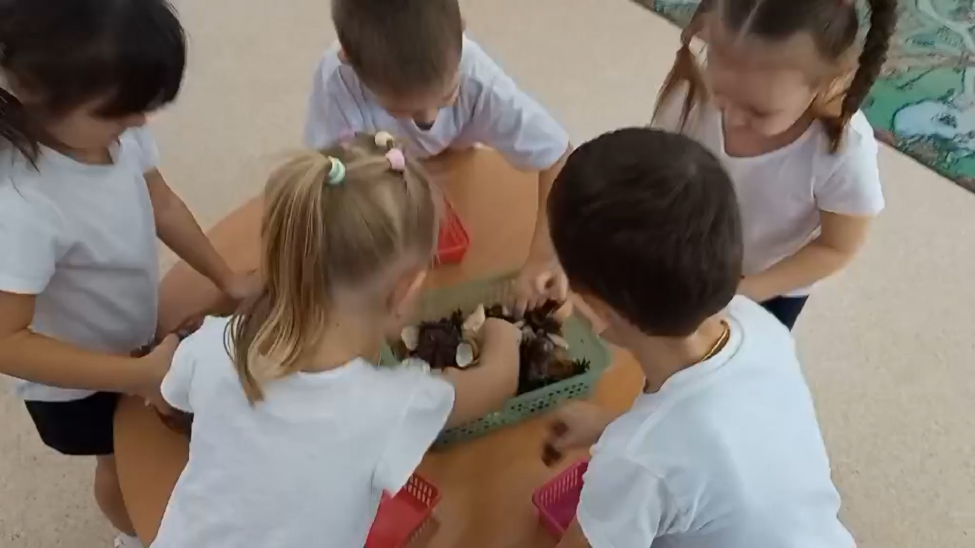
Дидактические игры с природным материалом
«Помоги Золушке»

Slide 7
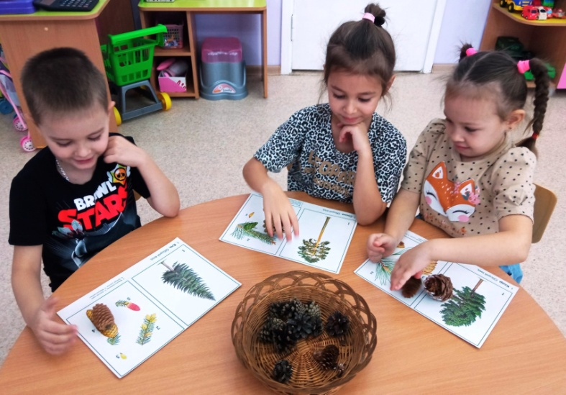
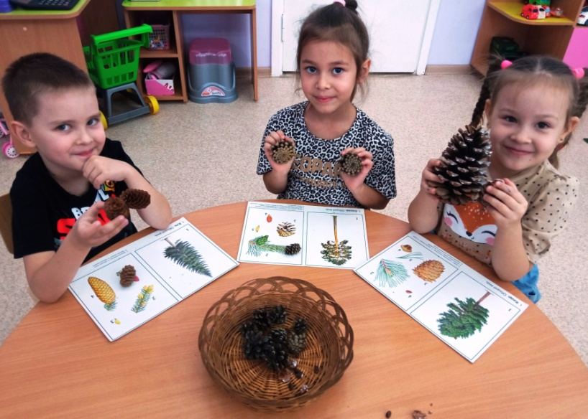
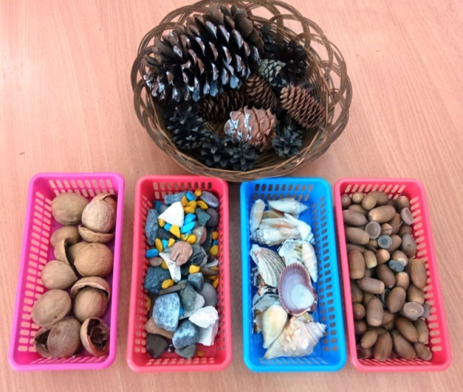
Дидактические игры с природным материалом
«Помоги Золушке»
Цель: формирование знаний об окружающем мире, воспитание познавательных интересов, любви к природе, бережного отношения к ней, а так же экологического поведения в природе.

Slide 8
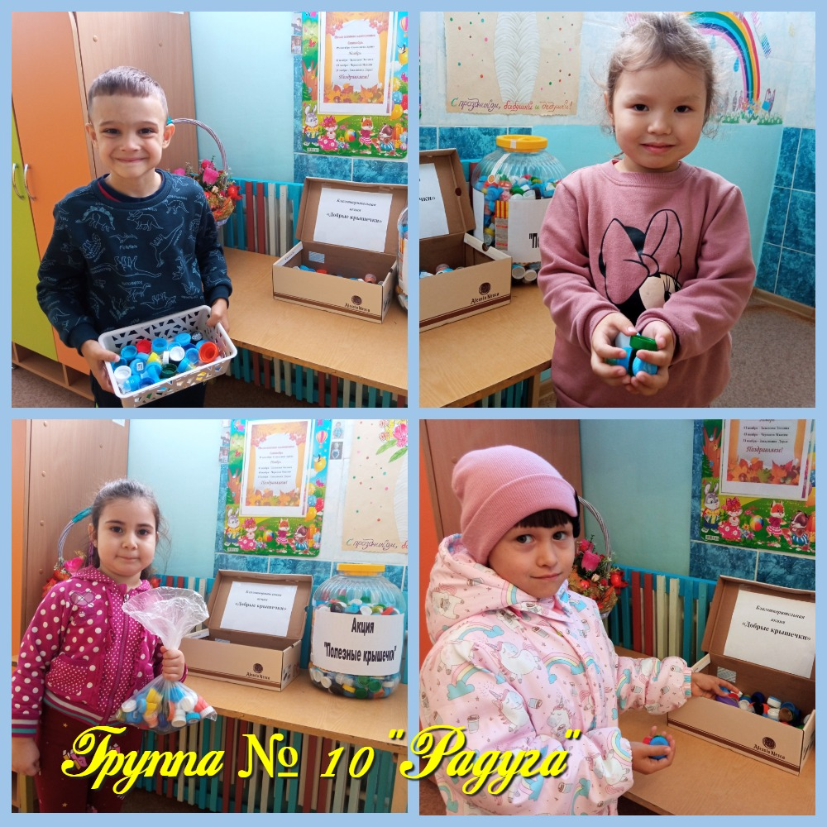
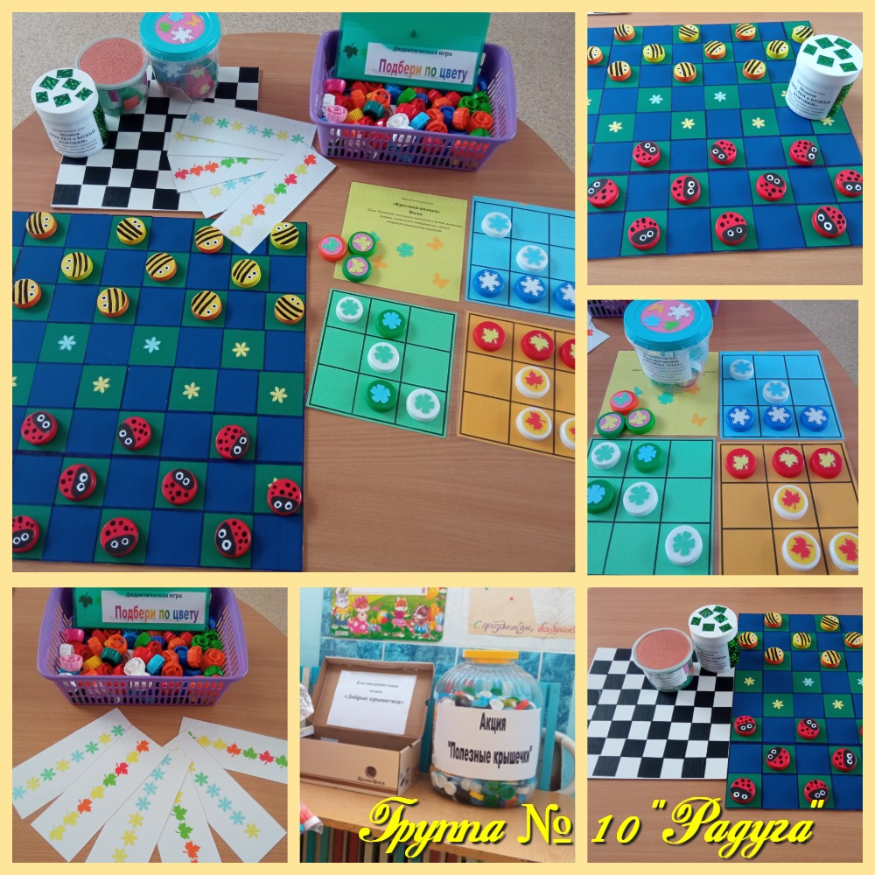
Дидактические игры из бросового материала
Крестики-нолики «Времена года», шашки «Пчелки и Божьи коровки», «Подбери по цвету».

Slide 9
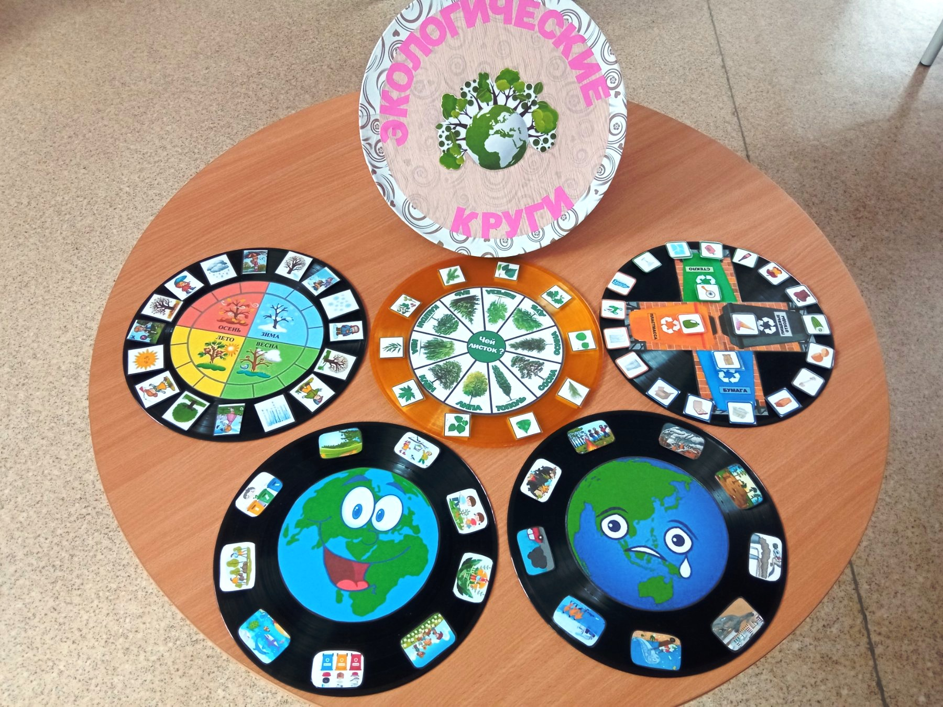
Дидактические игры из бросового материала
«Экологические круги»

Slide 10
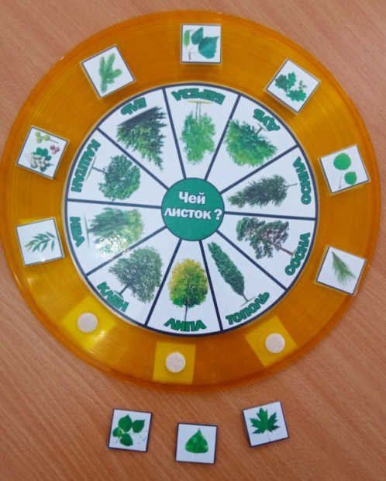
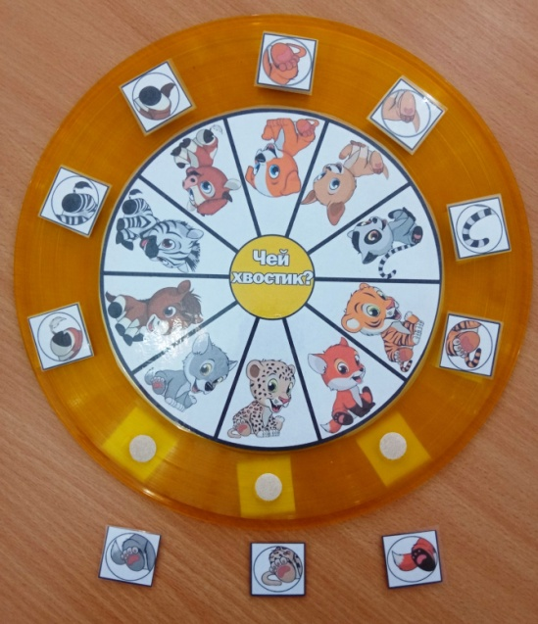
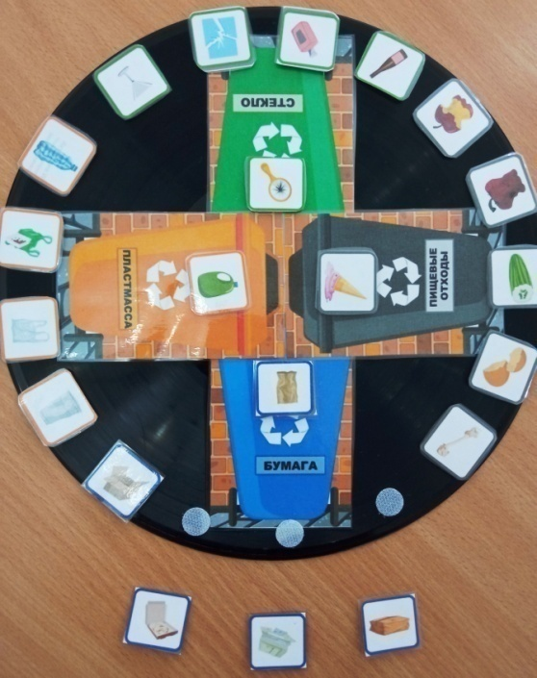
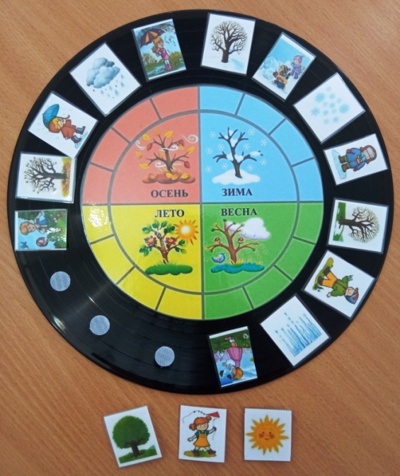
Дидактические игры из бросового материала
«Времена года», «Чей листок?», «Чей хвостик?»,
«Сортировка мусора»

Slide 11
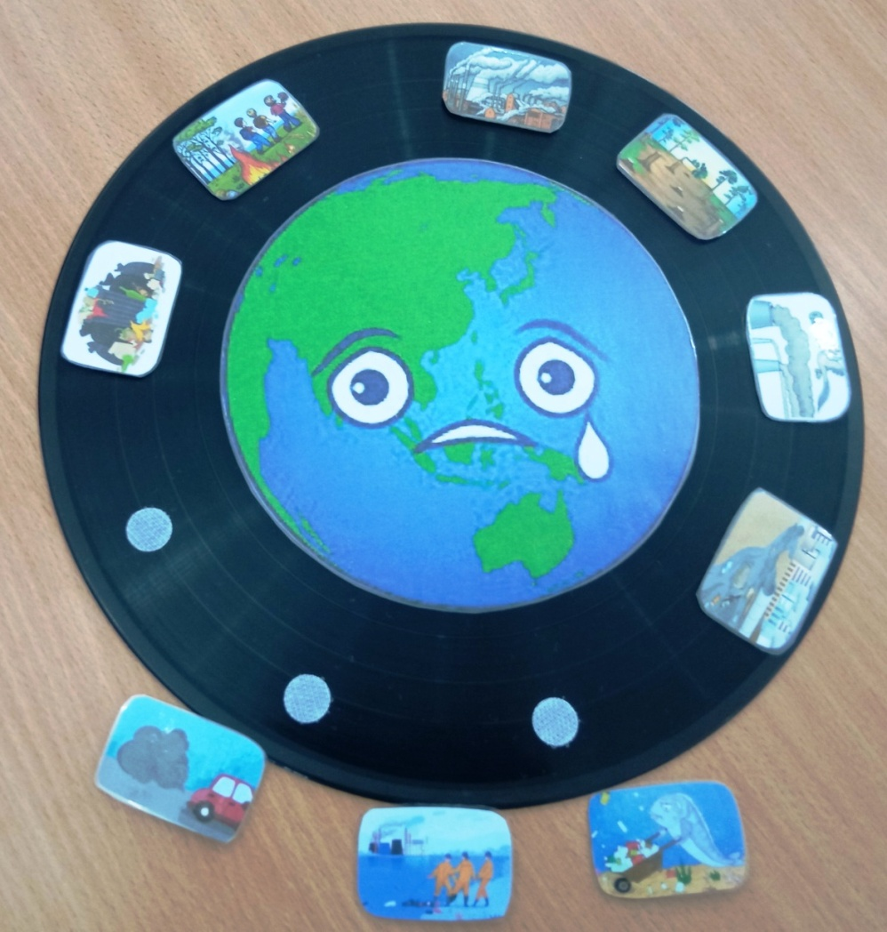
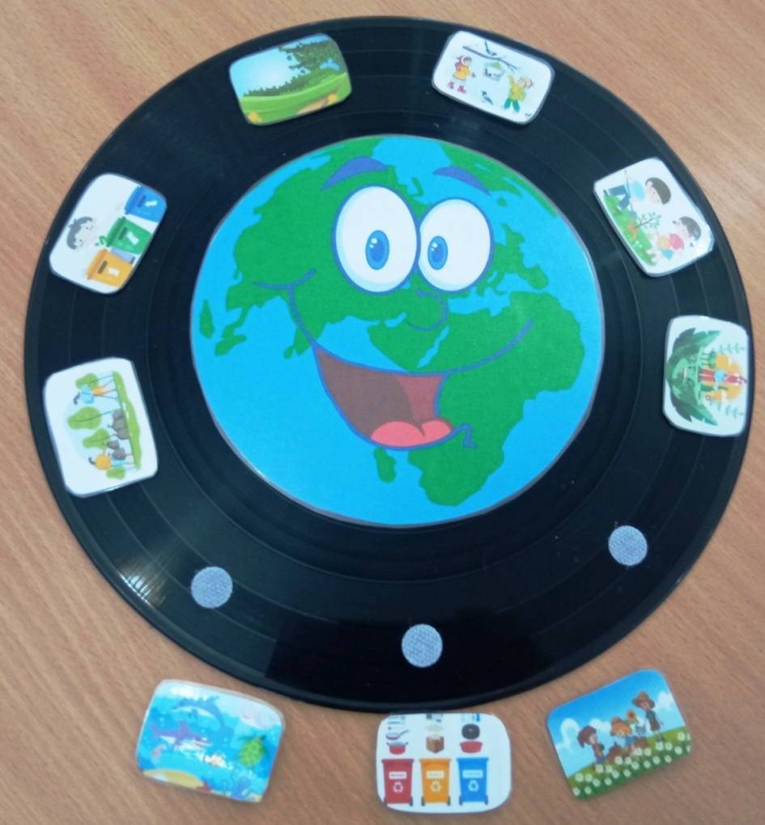
Дидактические игры из бросового материала
«Когда наша планета радуется?», «Когда наша планета грустит?».

Slide 12
Дидактические игры из бросового материала
«Когда наша планета радуется?»
«Когда наша планета грустит?»
Ссылка на видео https://disk.yandex.ru/i/C9tJsJCikjQOyg

Slide 13
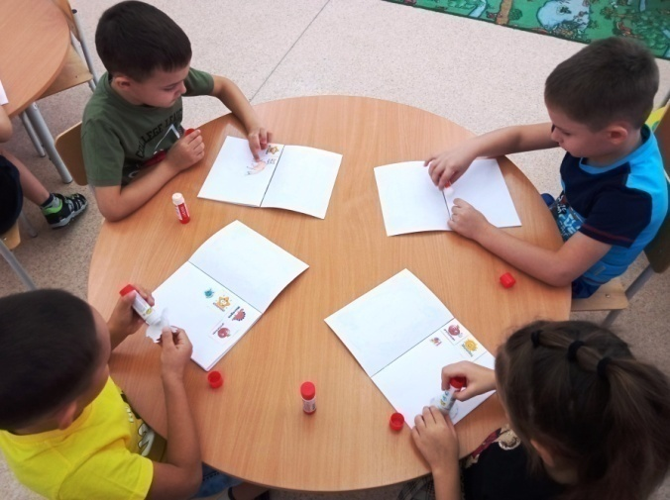
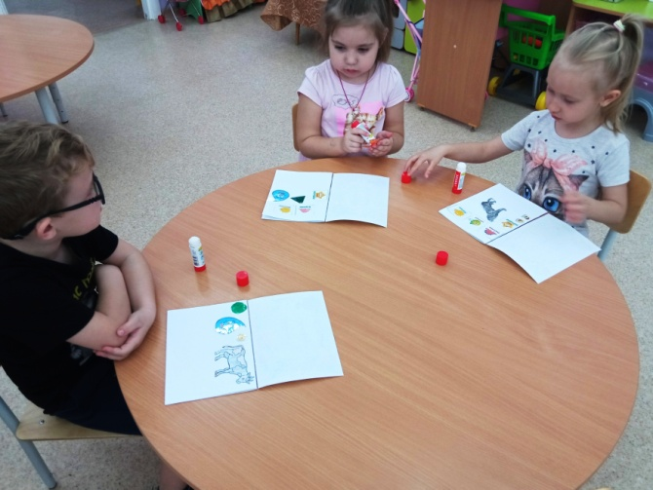
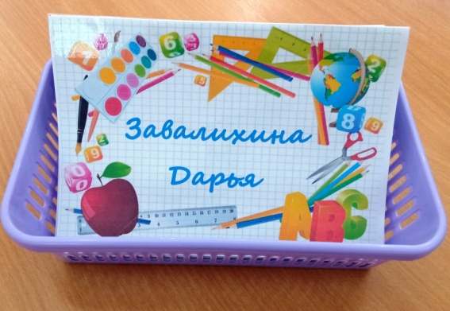
Словесные игры
Игры – загадки
Цель: Развивать логическое мышление, умение отгадывать загадки. Развивать связную речь, обогащать словарь. Воспитывать интерес к окружающему миру природы, заботливое к нему отношение.
Темы для игр –загадок:
«Что бывает желтое?»
«Что бывает круглое?»
«Летает- не летает»
«Что бывает зимой? (летом, осенью, весной)»
«Животные домашние и дикие»
«Фрукты, овощи, ягоды, семена»

Slide 14
Словесные игры
Игры-загадки
Ссылка на видео https://disk.yandex.ru/i/ZdvJvKeTjrWhFA

Slide 15
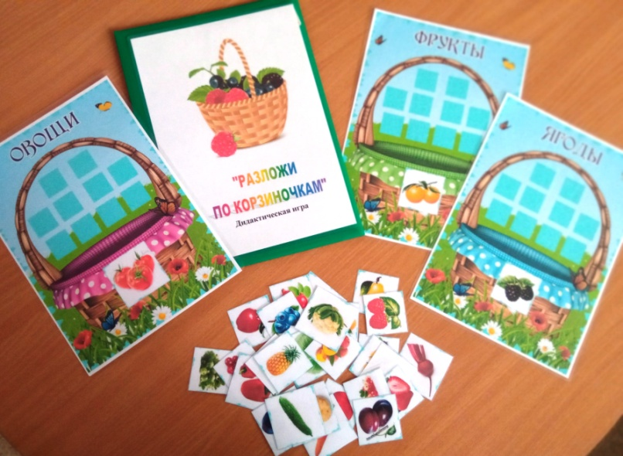
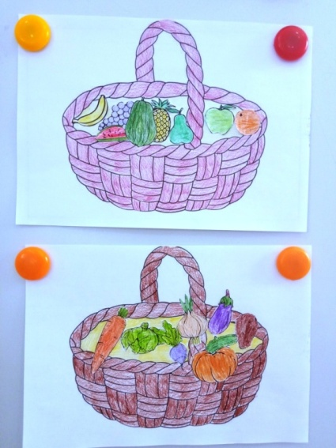
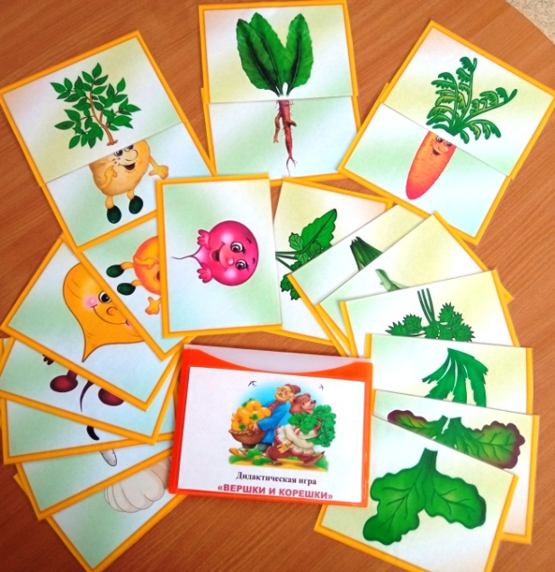
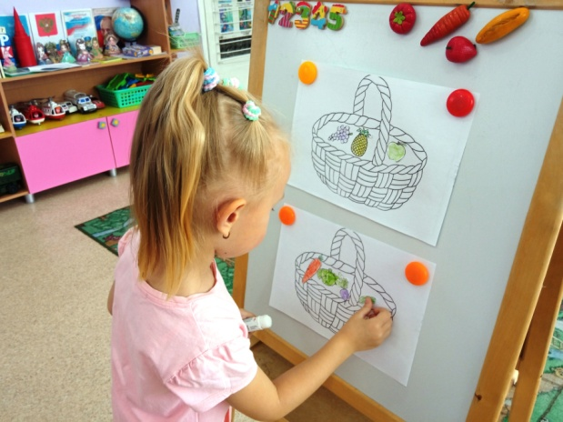
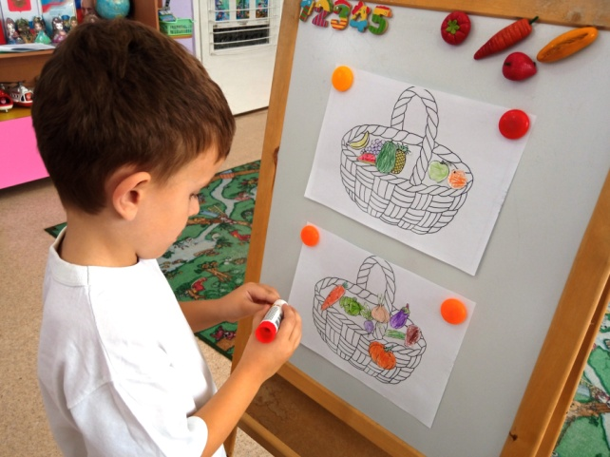
Игры –поручения
«Разложи по корзинкам», «Вершки-корешки».
Цель: закрепление знаний об овощах, фруктах, ягодах, плодах, семенах; формирование экологической культуры

Slide 16
Словесные игры
Игры-беседы
Ссылка на видео
https://disk.yandex.ru/i/9CMm16gPjXnJGw

Slide 17
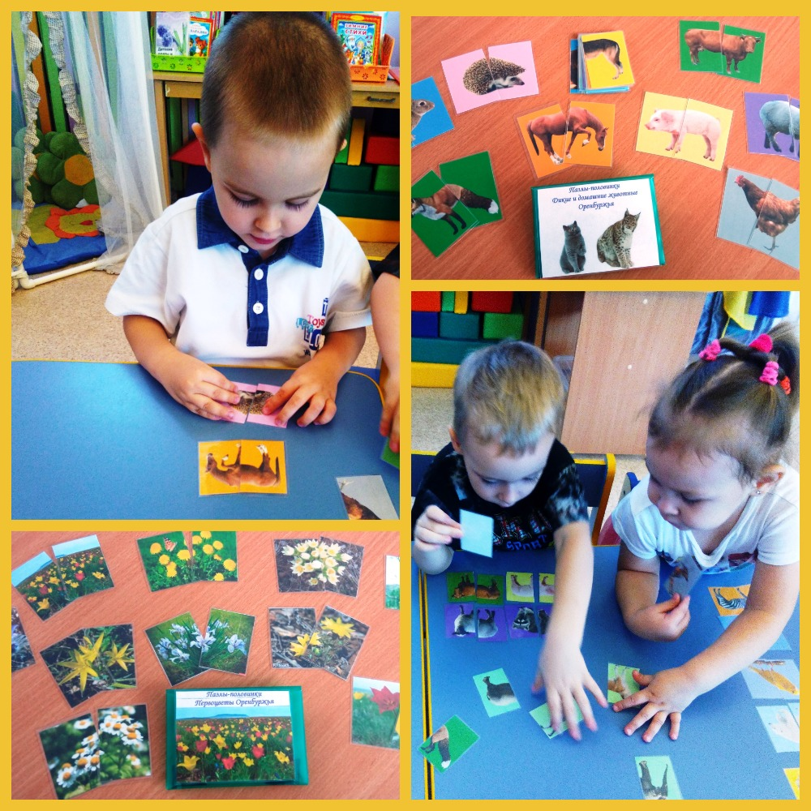
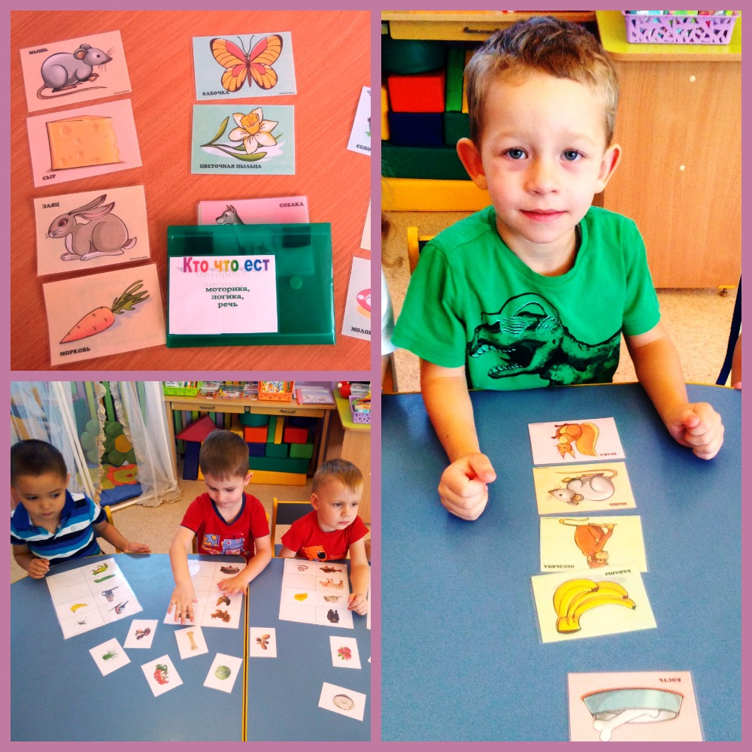
Настольно-печатные игры
Игры-лото, игры-бродилки, игры-сравнения, игры-половинки.
«Первоцветы Оренбуржья», «Дикие и домашние животные Оренбуржья», «Кто что ест?».

Slide 18
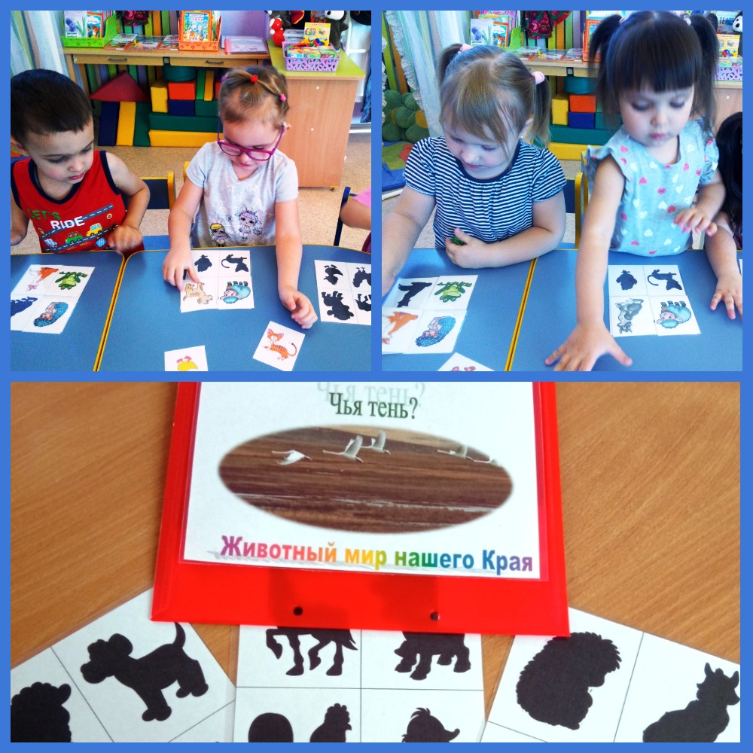
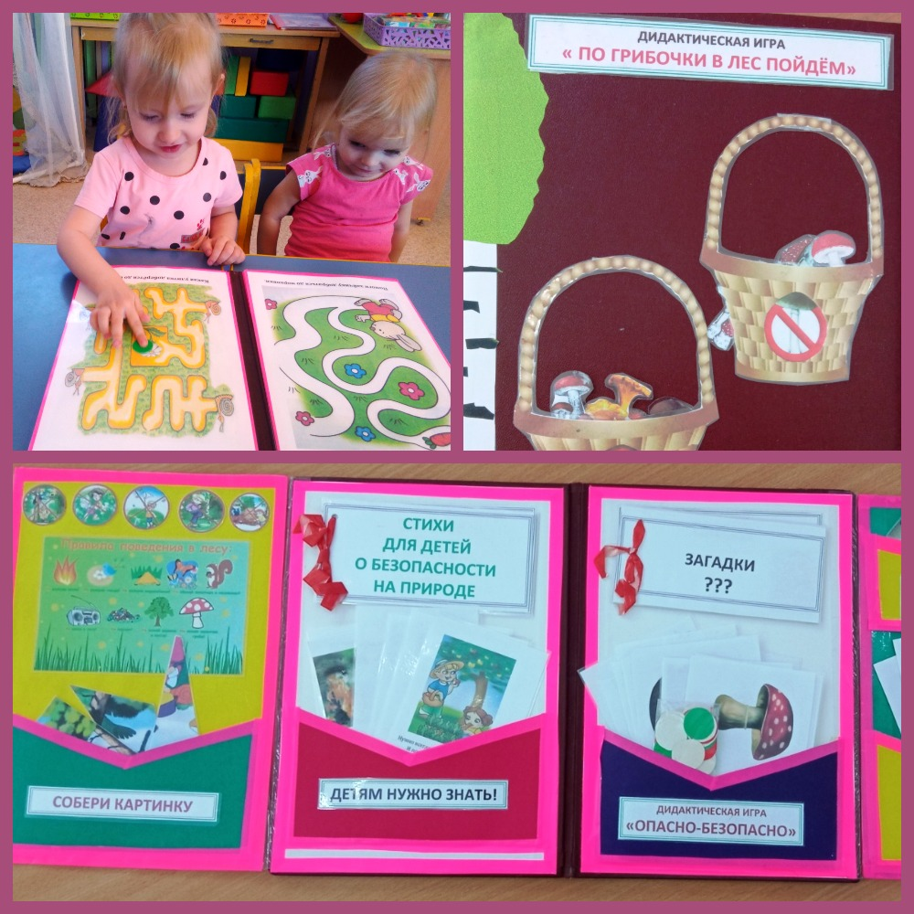
Настольно-печатные игры
Игры-лото, игры-бродилки, игры-сравнения, игры-половинки, лэпбуки
Чья тень? «Животный мир нашего края», лэпбук «В гостях у Лесовичка»

Slide 19
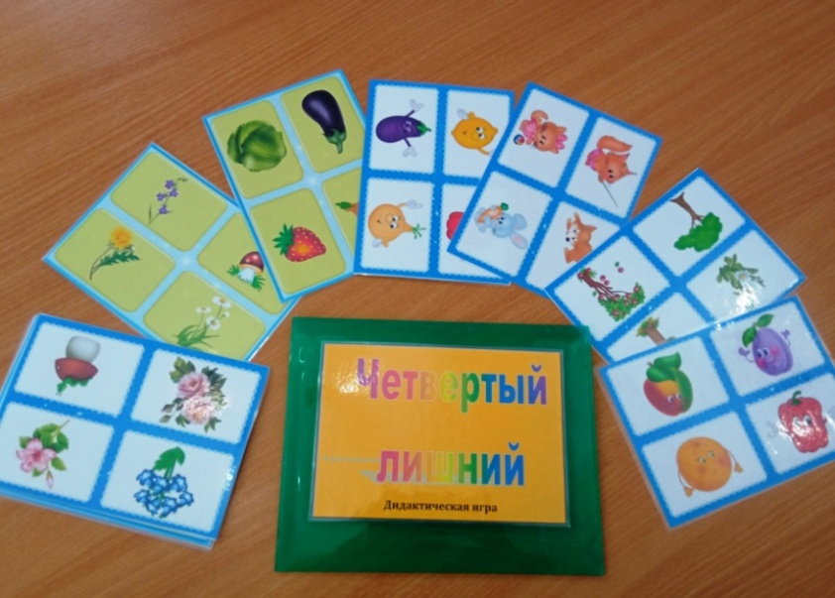
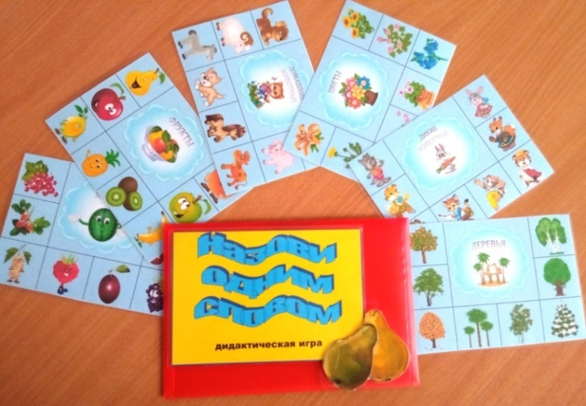
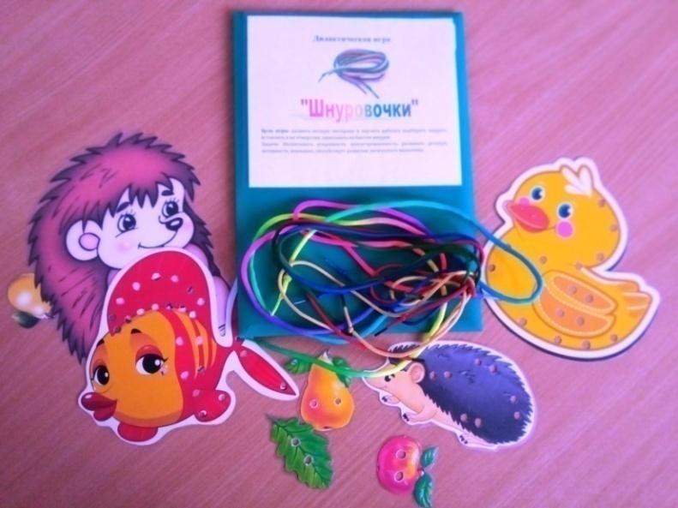
Настольно-печатные игры
Игры-лото, игры-бродилки, игры-сравнения, игры-половинки.
«Четвертый лишний», «Назови одним словом», «Шнуровочки».

Slide 20
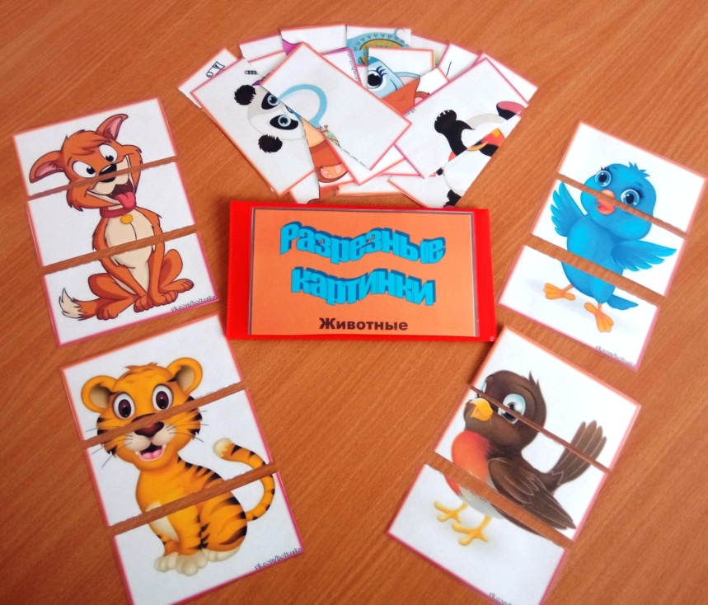
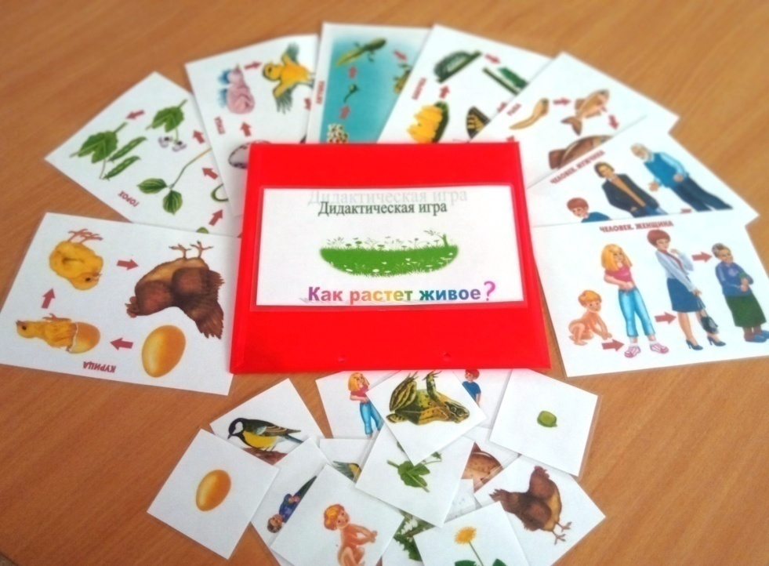
Настольно-печатные игры
Игры-лото, игры-бродилки, игры-сравнения, игры-половинки.
Разрезные картинки «Животные», «Как растет живое?».

Slide 21
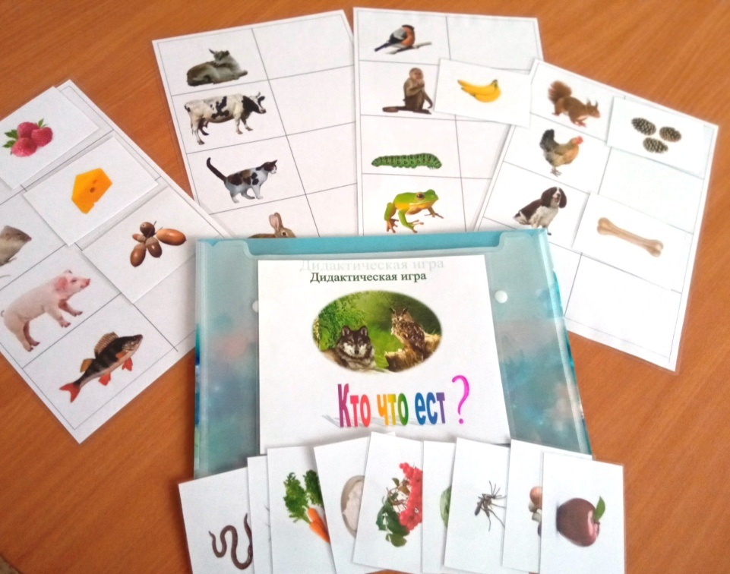
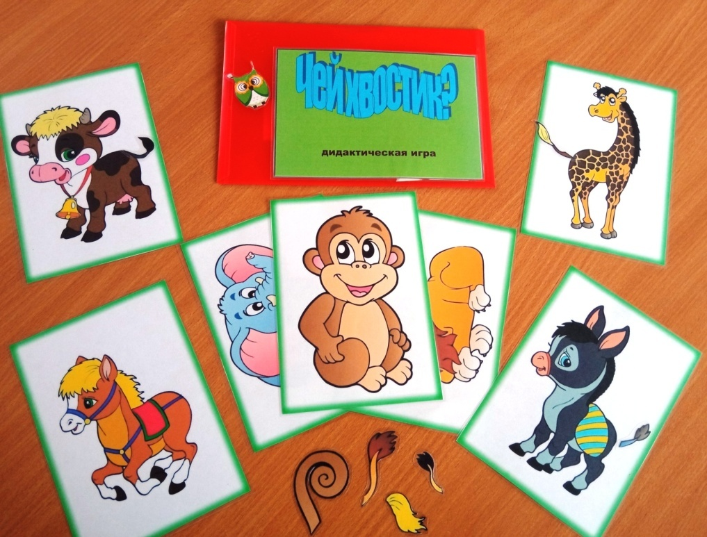
Настольно-печатные игры
Игры-лото, игры-бродилки, игры-сравнения, игры-половинки.
«Кто что ест?», «Чей хвостик?».

Slide 22
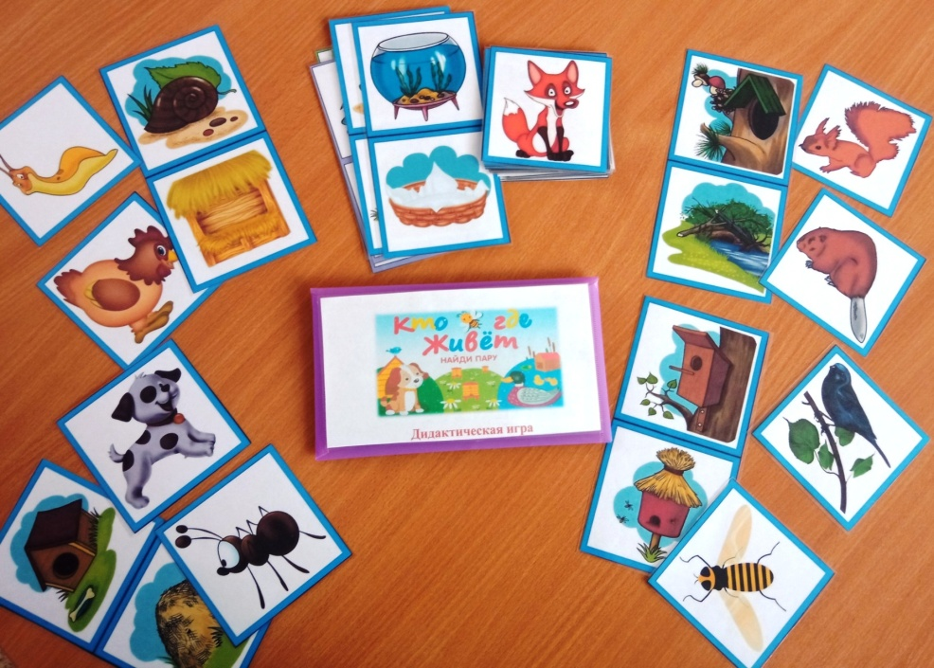
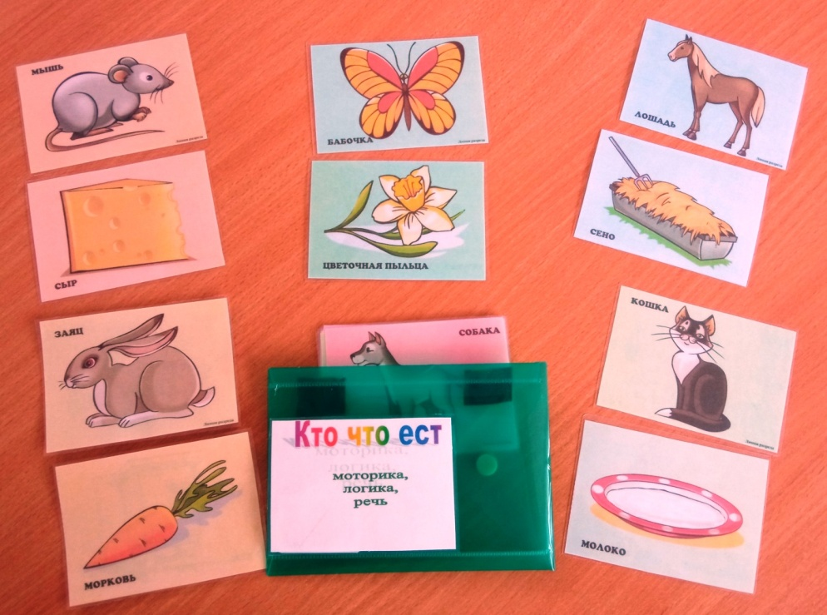
Настольно-печатные игры
Игры-лото, игры-бродилки, игры-сравнения, игры-половинки.
«Кто что ест?», «Кто где живет?».

Slide 23
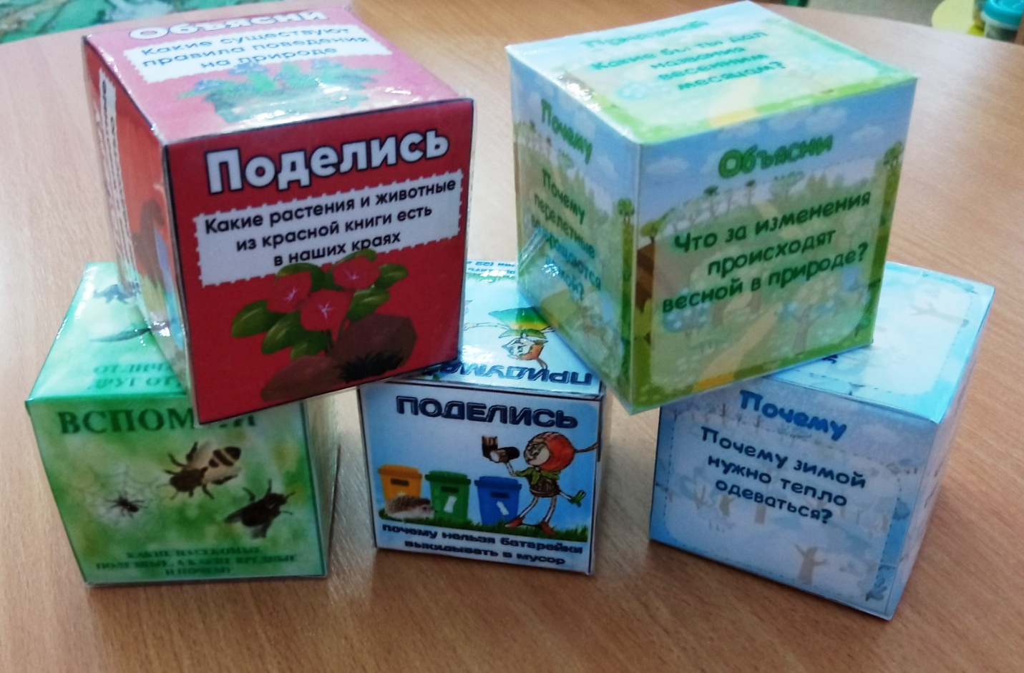
Настольно-печатные игры
Игры-лото, игры-бродилки, игры-сравнения, игры-половинки.
Кубики Блума «Красная книга», «Времена года», «Насекомые» и др.

Slide 24
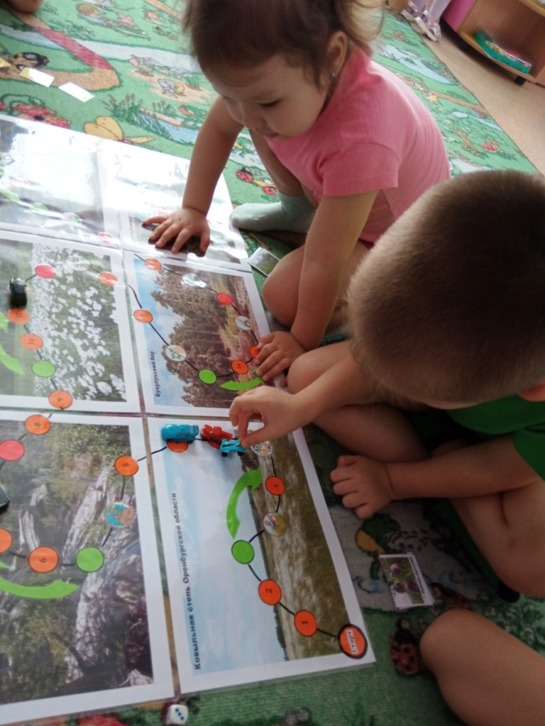
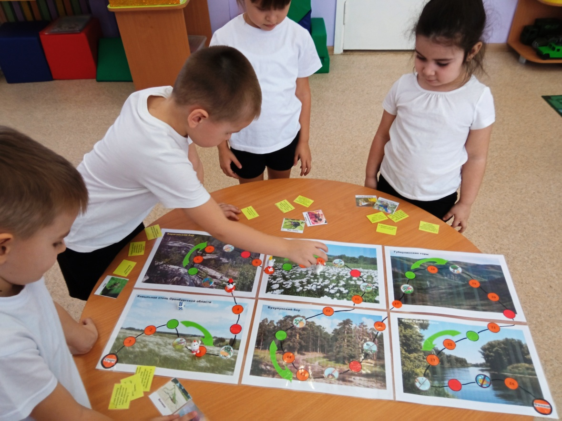
Игры-путешествия
Настольно-напольное дидактическое пособие
«По тропинкам Оренбуржья»
Цель: ознакомление дошкольников с родным краем, включая природу, растения, животных, занесенных в Красную книгу Оренбуржья.

Slide 25
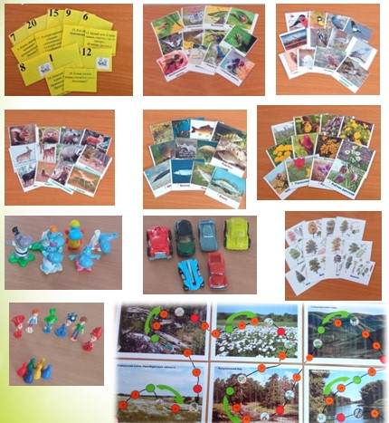
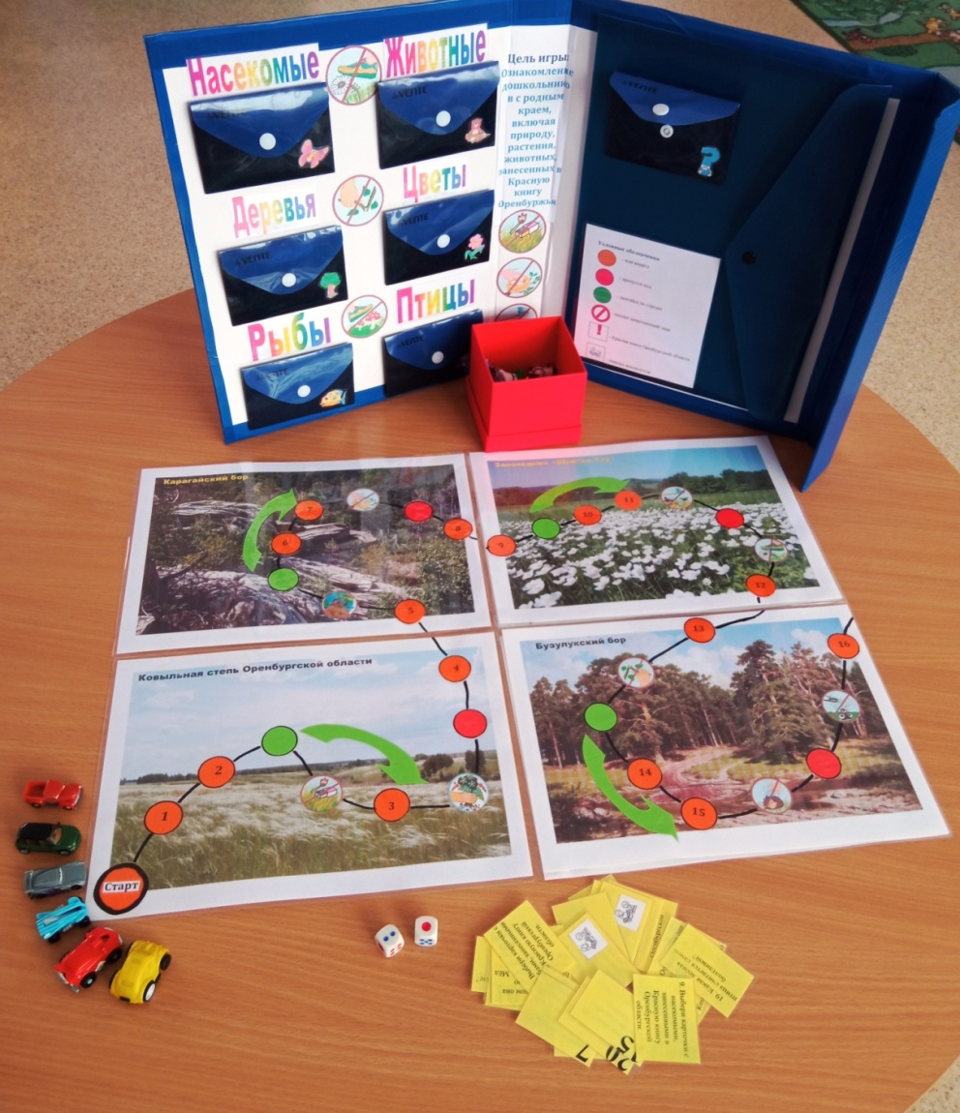

Slide 26
Игры-путешествия
«По тропинкам Оренбуржья»
Ссылка на видео https://disk.yandex.ru/i/v95hXYwgAl8wpQ

Slide 27
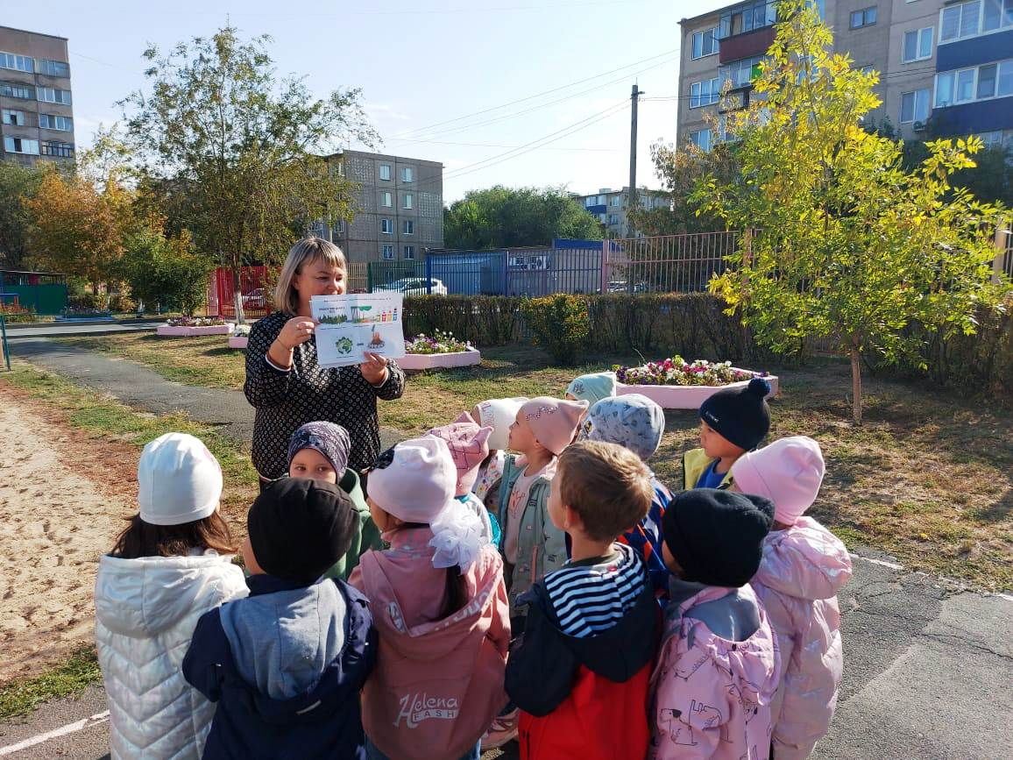
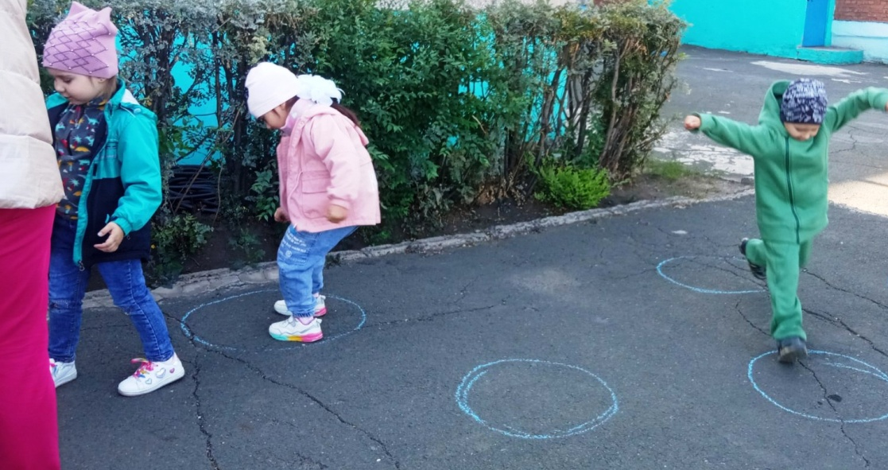
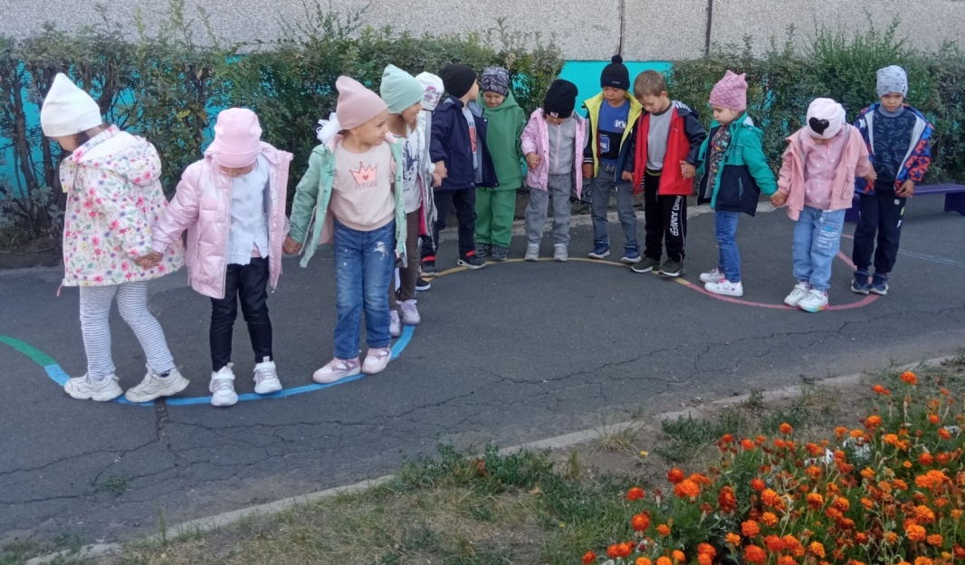
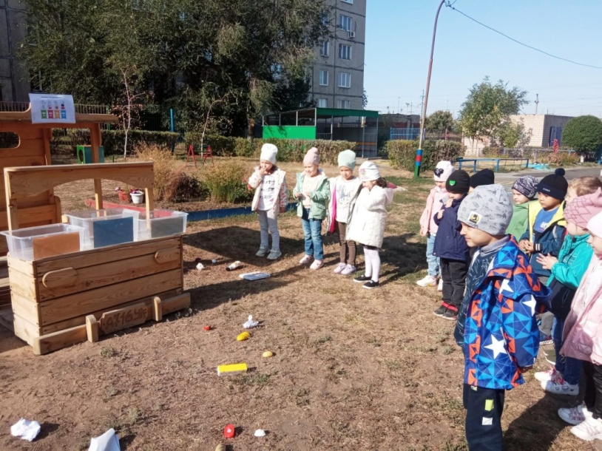
Игра –путешествие «В стране Экологии»
Цель: воспитание чувства любви к природе, уважения ко всему живому, формирование экологической культуры.

Slide 28
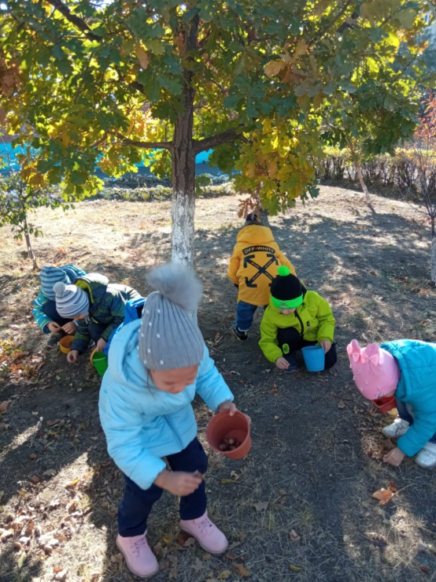
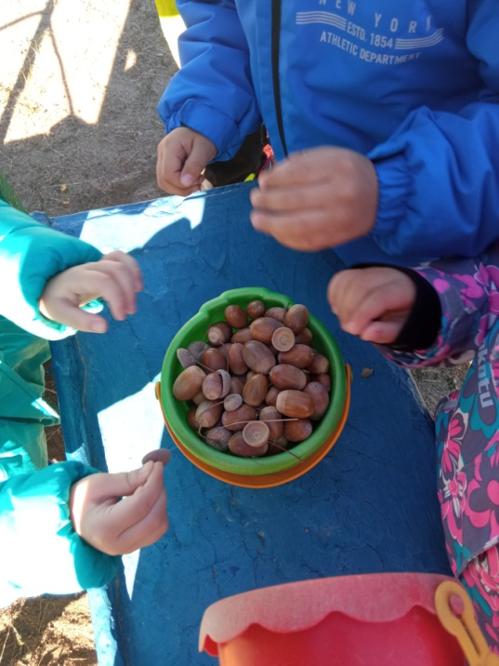
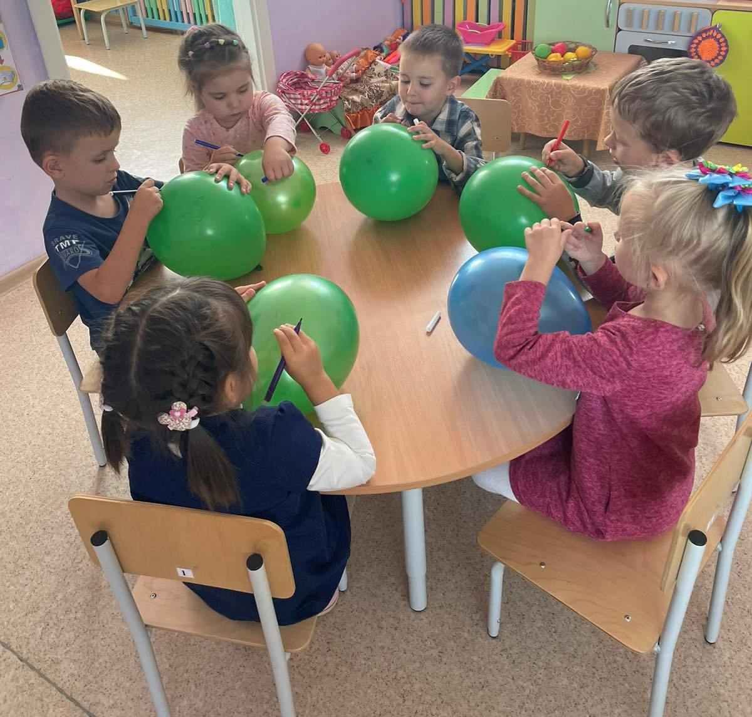
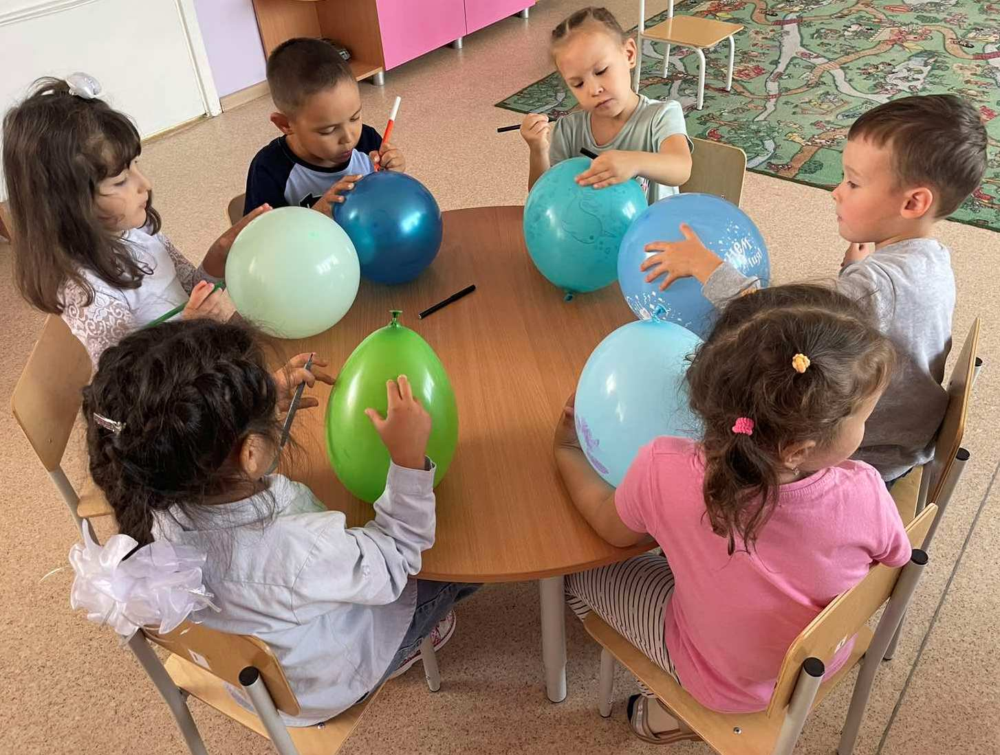
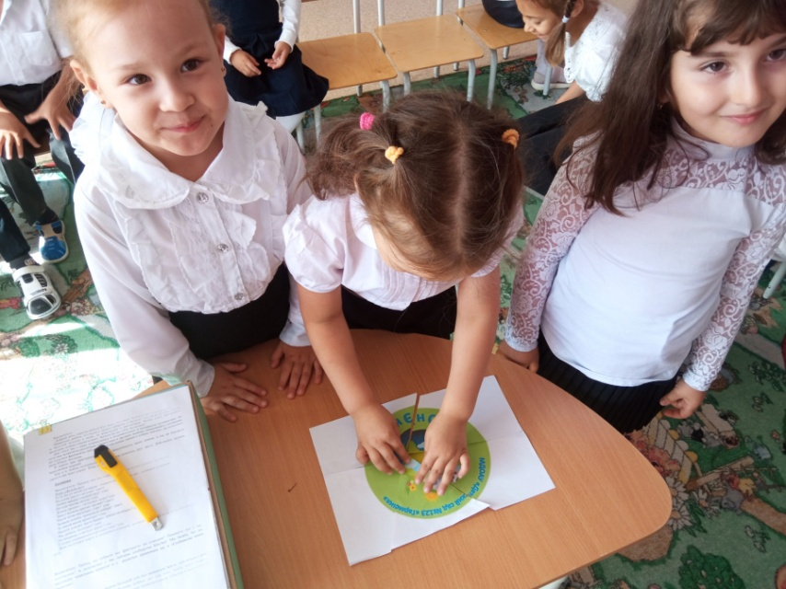

Slide 29


Slide 30
Экологическое воспитание посредством дидактических игр является самым результативным и естественным.
Использование дидактических игр в образовательной и воспитательной деятельности помогает дошкольнику:
овладеть основными культурными способами деятельности, проявлять инициативу и самостоятельность в разных видах деятельности;
развивать воображение, которое реализуется в разных видах деятельности, и прежде всего в игре;
овладеть разными формами и видами игры, научиться подчиняться правилам и социальным нормам;
получить представления из области живой и неживой природы.
Благодарю за внимание!

